Slide 1
«Kirke i 1000 år»
Laget av
Utviklet med støtte av «Størst av alt – trosopplæring i Den norske kirke»

Slide 2
Fortiden er et annet land
Vi kommer alle fra et sted
Hvordan var det å være viking? Å leve i middelalderen? Være kristen da dine oldeforeldre levde? I dag? Hva er det å være en kirke?
Målet ikke fasit, men tanker og temaer for gode samtaler
Også det «helt selvfølgelige» har en historie
Hvor kommer idealene fra? Helter, verdier og holdninger? Skurker?
Alle har et bakteppe om kirken i historien
Overdrevent positivt syn? Overdrevent negativt? Helt likegyldig?
Før hver samling kan du lese en tekst, til hver samling følger
Powerpoint, «Visste du at?» og kviss
Noen også med tips til lokalhistorie og dramatiseringer
Samlinger på 45 – 90 minutter
- For voksne og/eller unge

Slide 3
Tidslinje
750-1050
1050-1537
1537-1814
1814 -
Samling 1
Samling 2
Samling 3 og 4
Samling 5
Vikingtid
Middelalder
Reformasjon og...
Moderne tid
Kristningen
Hvordan foregikk kristningen?
Hva skjedde med vikingene?
Mer enn makt?
Menneskeverd, rettstenkning, lærdom og teknologi
Samfunn
Fra diktatur til demokrati?
Opplysning
Fra skole til potetprester
Mer enn avmakt?
Evolusjon, arbeider-bevegelse, nye media og teknologier
Podcast 1: Fra runesteiner til leksika
Podcast 2: Fra statskirke til folkekirke
Samling 6: «Når kirken svikter»
Fra slaver til stemmerett

Slide 4
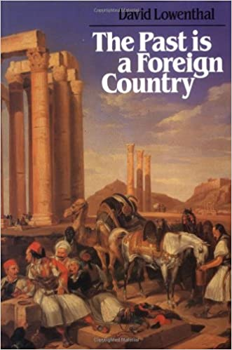
«Fortiden er et fremmed land»
Vi lever nå - hvordan var det å leve før?
Ikke fasit
Tanker og temaer for gode samtaler!
Til hjelp for den som skal lede samlingen
Før hver samling en hjelpetekst (15-20 sider)
Kan også leses av deltakerne på forhånd
Til samling 1-5 følger
20-25 lysbilder (noen samlinger også ekstra i vedlegg)
«Visste du at?»
Kviss (egne filer med spørsmål og svar)
Tips til lokalhistorie og dramatiseringer
Notes:
Vi kommer alle fra et sted
Hvordan var det å være en viking? Å leve i middelalderen? Være kristen da dine oldeforeldre levde? I dag? Hva er det å være en kirke?
Målet ikke en fasit, men tanker og temaer for gode samtaler
Også det «helt selvfølgelige» har en historie
Hvor kommer idealene fra? Helter, verdier og holdninger? Skurker?
Alle ser et bakteppe
Overdrevent positivt syn på kirken i historien? Overdrevent negativt?

Slide 5
Del 3
Reformasjon og … samfunn
«Utviklet med støtte fra Størst av alt - trosopplæring i Den norske kirke»

Slide 6
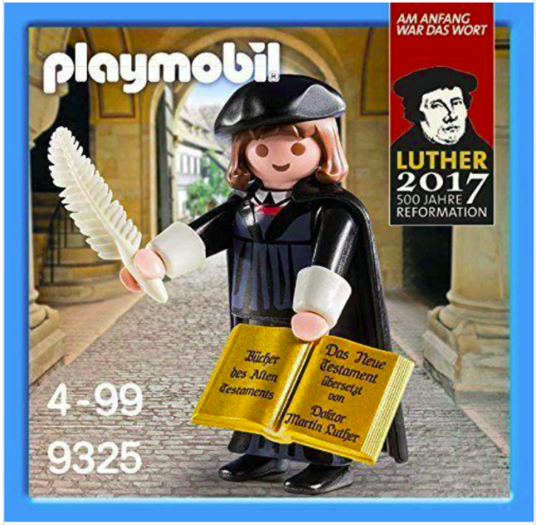
Reformasjonen var ingen lek

Slide 7
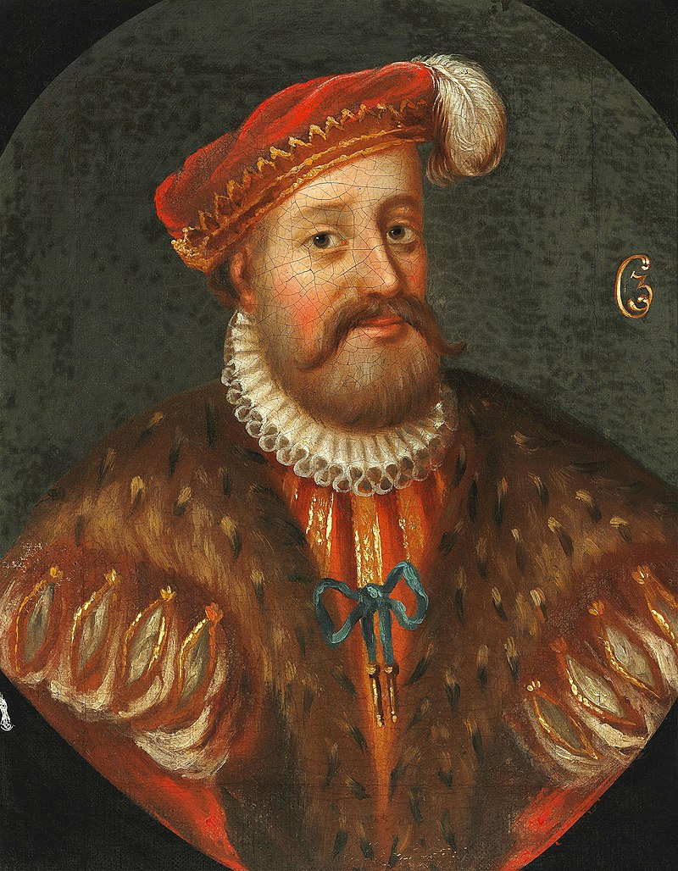
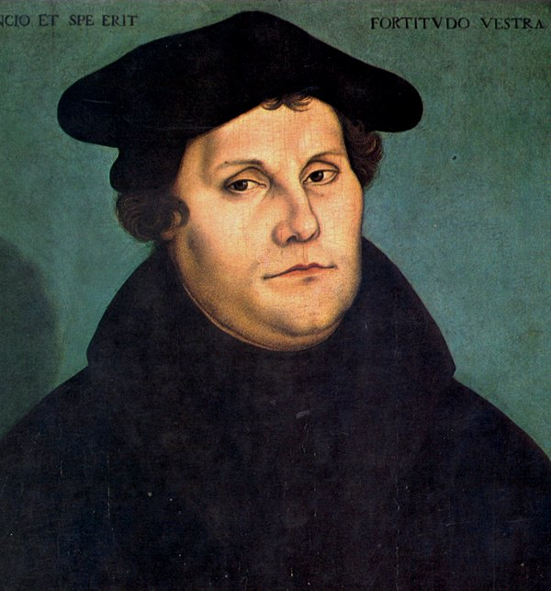
Ingen ny kristning
Kristningen
Lang prosess fordi lite makt før siste fase?
Reformasjonen
Kort prosess, fordi makt fra starten?

Slide 8
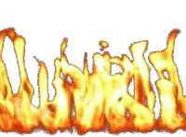
Kirken før reformasjonen - «Eier 45 % av jorden og leder Riksrådet»
Sverre taler Roma midt i mot
(1184-1202)
SÆTTAR-GJERDEN
(1277)
Sigurd Jorsalfar
ERKEBISKOP I NIDAROS
(1152)
Magnus Lagabøter
LANDSLOVEN
KALMAR-UNIONEN
(1397)
Harald Hardråde
STIKLESTAD
1030 1130 1274 1349 1537
KRISTEN-RETTEN Moster
(1024)
Håkon Håkonsson
REFORMA-SJONEN
Magnus Berrføtt
TRONFØLGE-LOVEN
(1163)
Magnus den gode
SVARTE-DAUDEN
Notes:
Siste av flere figurer fra Del 2 om kirken i middelalderen

Slide 9
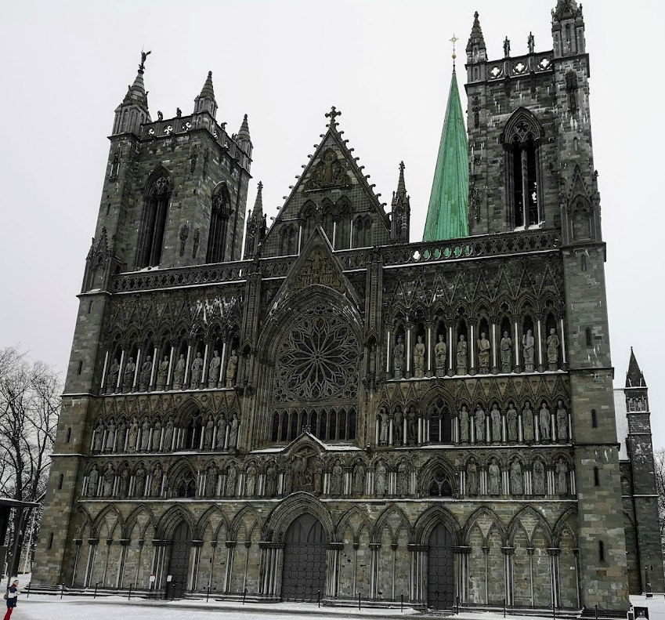
Kirken symbol på norsk selvstendighet
Største organisasjon
Over tusen kirker, katedraler, klostre og hospitaler
Bispeborger, prestegårder og gjestehus for pilegrimer
Tusener altertavler, kirkesølv, skulpturer, malerier, klær
Biblioteker og arkiv
Hyppige messer - folk kommer og går når de vil
Notes:
Borgerkriger i Norge mellom 1130 og1240

Slide 10
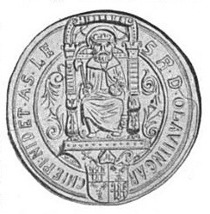
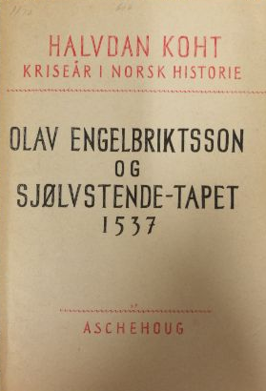
Kort kamp - lang prosess
Lett å romantisere
Christian III ikke romantisk
Statskassen nesten tom
Hæren svak
Reformasjonen lite støtte i Norge
Kongen går stille i dørene
Bytter ikke ut norske prester
Tid før mange merker forskjell
Notes:
Olav Engelbrektssons segl

Slide 11
Styrt ovenfra
Sterkere stat, sterkere luthersk
Katolske messer avskaffet på 1550-tallet
Kongen overtok kirkens eiendommer
Ødela helgenbilder, arkiv og bøker
Sterke reaksjoner, lokale opprør
Prester blir drept…
Staten slår stadig hardere tilbake
Skal mye til å endre hverdagstroen
I en periode undergrunnskirke av katolske prester og lekfolk
Munker og misjonærer forbudt å oppholde seg i Norge
Spor av katolsk praksis frem til 1800-tallet
Forbudet mot jesuitter ikke opphevet før 1956

Slide 12
Samtalespørsmål
Hva menes med at kristningen tok «lang tid» og reformasjonen «kort tid»?
Hva var fordeler og ulemper ved dette?

Slide 13
Hva er en reformasjon?
Reformasjon er å forme på nytt – re-forme
Er reformasjon viktig?
Ja, daglig omvendelse…
Kirkens historie en serie reformasjoner, små og store
Splitter det kirken?
Vanligvis ikke…
Forsterker de viktigste sidene ved troen
Fornyet innsats
Ny fokus på det sentrale i frelse og nestekjærlighet

Slide 14
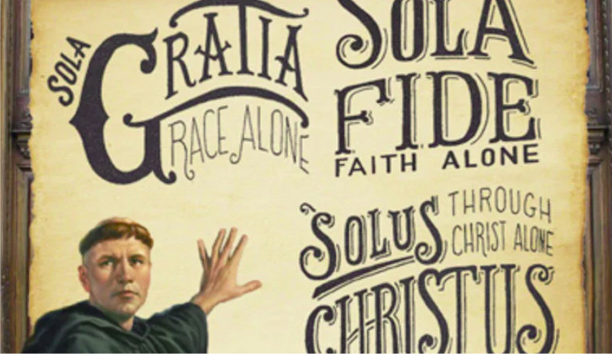
Ingen ny kristning
Luther mislikte avlatsbrev til ny storkirke i Roma
Smakte for mye av å bestikke seg til himmelen
Nei, alt var Guds gave - gratis, av Guds kjærlighet
Tillit (Troen alene)
Til Jesus (Kristus alene)
Trenger ikke prestere noe (Nåden alene)
Kristen lære fra Bibelen (Skriften alene)
Gud alene æren, ikke kirken

Slide 15
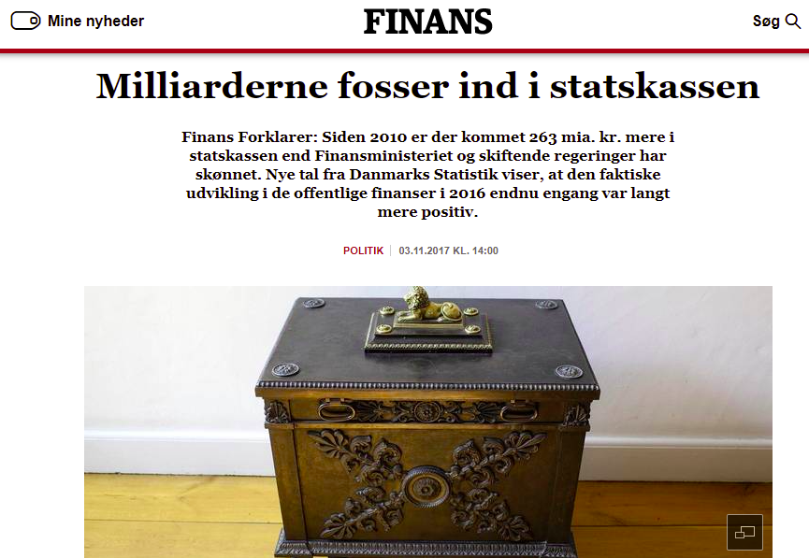
Ikke bare teologi
Fristende å bryte med paven, særlig der kirken eide mye
Hjalp på statskassen
Løpende inntekter av å ta over kirkegodset
Kontanter da mye ble solgt i århundret etter
Notes:
Bildet er av den dansk statskassen i Finansministeriet i København.

Slide 16
Vanskelig overgang
Middelalderen
Kirken ansvaret for det åndelige og sosiale
Evangeliet og sakramentene
Prester og kirker, hospitaler, skoler og universiteter
Fattige
Kongen for det verdslige
Hærstyrker, økonomi og næringsliv
Veier, byer og forsvarsverker
Reformasjonen på 15-1600-tallet
Kongen kjente ansvaret for alt
Inkludert velferdsordninger og folkets åndelige tilstand...
Fryktet Gud ville straffe landet for folkets umoral – moralpanikk
Strengere lover og hardere straffer

Slide 17
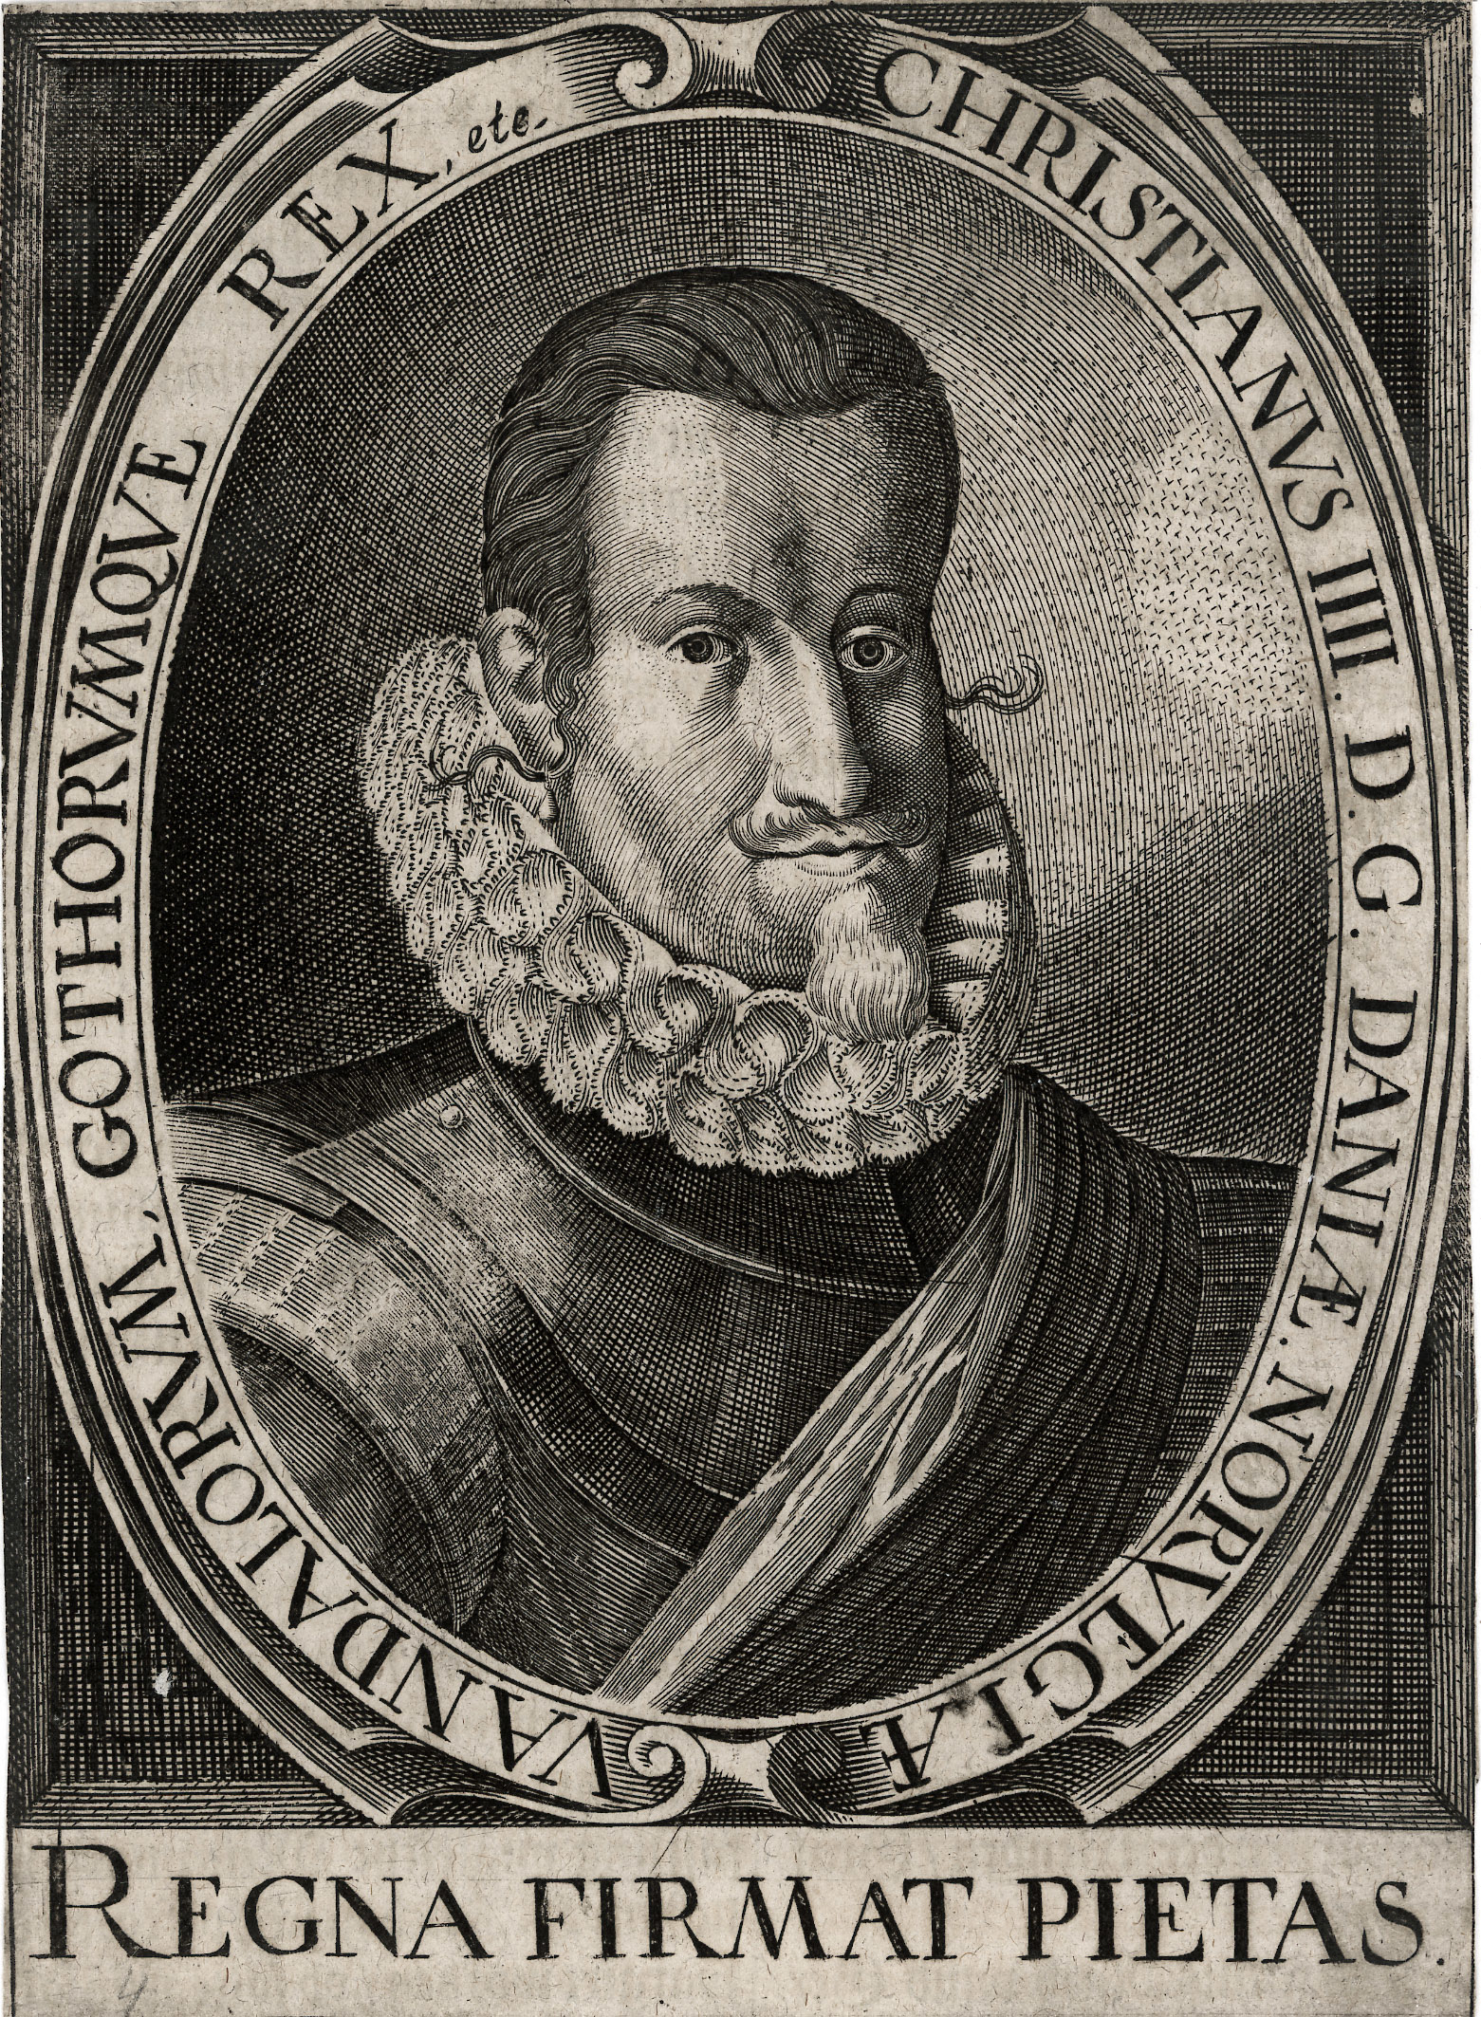
Holde folket fromt og luthersk
Christian IV: Regna firmat pietas
«Fromhet styrker rikene»
Umoral oftere sett som forbrytelser
Uten kirkens vekt og kompetanse på romerrett ble Det gamle testamentet viktigere
1600-tallet svært urolig
Christian IVs nye utgave av Landsloven
UTEN Guds fire døtre
Christian Vs Norske Lov i 1687
Dødsstraff for langt mer
Kobberstikk i Public Domain, fra Digitalt museum

Slide 18
Positive effekter
Lokalsamfunn måtte ta egne grep for å hjelpe fattige
Tett samspill med bygdas prester, men skapte en tradisjon for at vi selv, fellesskapet - etter hvert staten - var ansvarlige for velferd og rettferdighet
Arbeiderbevegelsen på 1800-tallet kom kanskje til mer dekket bord i Norden enn andre steder?

Slide 19
Hva førte reformasjonen til?
En ulykke?
Kirken brukte mye på fattige, protestantiske fyrster på krig!
I stedet for én samlende autoritet, mange splittende!
«Ikke rart det endte i religionskriger!»
En lykke?
Enkeltmennesket løftes opp! Ansvar for eget religiøse liv!
Idealet ikke å tjene Gud i kloster, men andre i verden!
Skolegang for barn og unge - og nasjonale skriftspråk!
Borgerne mer selvstendige! Folket myndiggjøres!
Demokratiet blir en stadig mer troverdig løsning!
Naturvitenskapen slippes fri!
«Ikke rart det endte i opplysningstiden!»

Slide 20
Samtalespørsmål
Var reformasjonen mest en lykke eller mest en ulykke?
Hva bør vi ta med oss i dag?

Slide 21
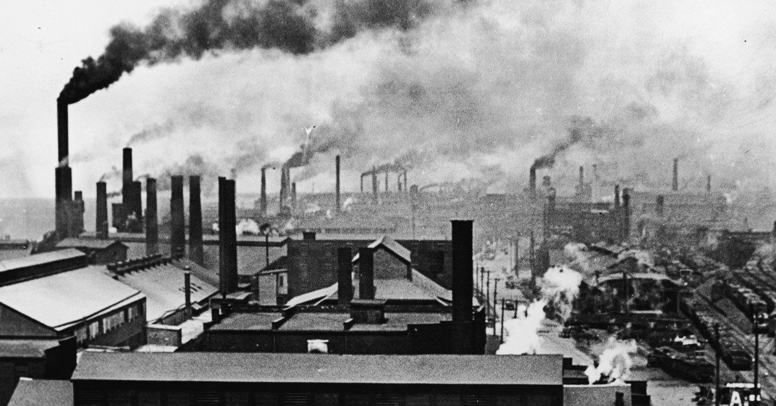
Forsterket viktige kristne verdier
Arbeide hardt, lese Bibelen og dele med andre
Entreprenørånd og skaperkraft
Endret syn på natur, teknologi – og oss selv
Naturen et urverk
Boktrykkerkunsten, entreprenørskap og arbeidsetikk
Opplysningstid og industriell revolusjon

Slide 22
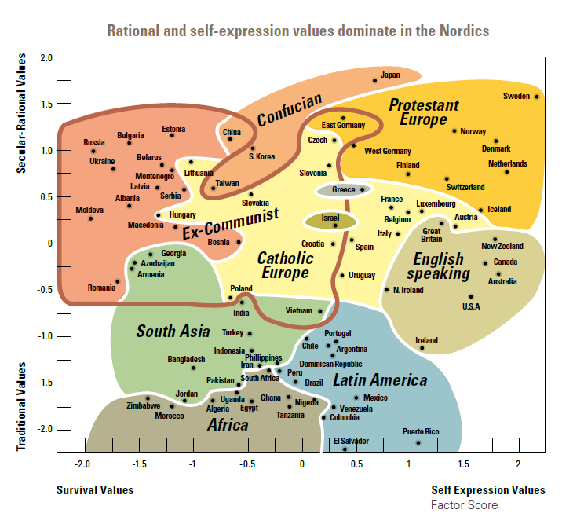
Mest sekulære land de beste?
De rikeste land har mest «sekulær-rasjonelle» verdier
Fattige land er minst sekulære og mest «tradisjonalistiske»
Notes:
Hva som er «best» avhenger av hvilke verdier man setter høyest og hva man ser etter. I dag oppfattes særlig Norden som de beste land å bo i.

Slide 23
Mest sekulære land de beste?
Mange land med en lang protestantisk og/eller katolsk historie
Notes:
Er det tilfeldig at «de beste land å bo i» i så stor grad er i det protestantiske Europa?

Slide 24
Skapte kirken den nordiske samfunnstilliten?
Holdninger kirke/stat formes av hvor tett forbindelsen er
Katolske kirker i større grad i opposisjon, lutherske en del av staten
I katolske land godt holde seg inne med kirken, uten lojalitet til staten
Fordi reformasjonen et vedtak ovenfra, generasjoner i praksis
Vekkelsene fra slutten av 1700-tallet
Organisasjonskulturen på 1800-tallet
Kristelige foreninger med kvinner, fattige og andre som ikke kom til orde
Mønster også for sekulære og politiske foreninger

Slide 25
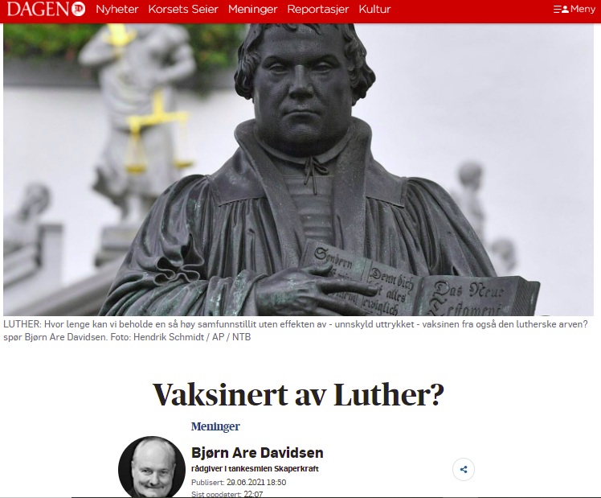
Notes:
Et apropos, basert på en kommentar om hvor det norske «tillitssamfunnet» kommer fra.

Slide 26
Skolen og det myndige lekfolk
Det allmenne prestedømme
Rett og plikt til å lese Bibelen og tenke selv
Må lære å lese og forstå, krever opplæring - skole
I 1736 påbudt eksamen i kristen tro – konfirmasjon
Innvielse med håndspåleggelse og forbønn
Voksen, kunne være soldat eller fadder, gifte seg, eller vitne i retten
Strøk man, ny opplæring neste år
Grunnskolen - allmueskolen - i 1739
Ikke bare å lære om kristen tro, men å lese, skrive og regne
Når de fleste kan lese, lettere å argumentere for demokrati
Vet hva som er god moral
Lettere å få og skape jobber
Sterkere organisasjonsliv som supplement eller motvekt til staten

Slide 27
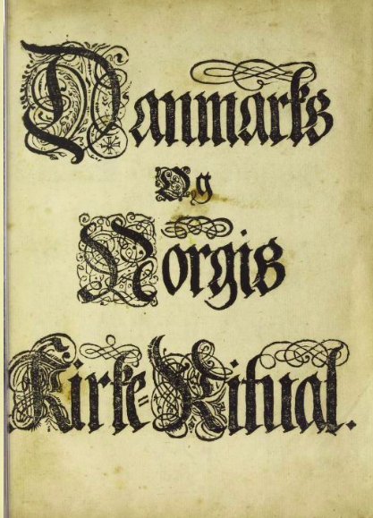
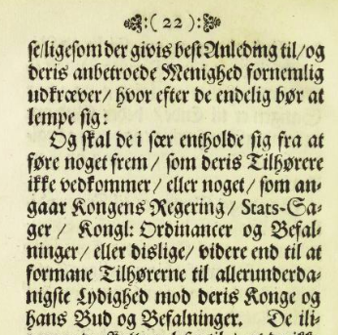
Toregimentslæren
Kirken «det åndelige» og staten «det verdslige»
I realiteten styrte kongen kirken
Kirkeritualet fra 1685 forbyr prester å preke noe om «Kongens Regjering, statssaker, kongelige forordninger og lignende» og i stedet formane tilhørerne til «allerunderdanigste lydighet mot sin Konge og hans bud og befalinger»
Prestene ble dermed sett som statens forlengede arm
Dess mer positivt prestene bidro, sterkere tillit til staten
Stat og kirke ikke konkurrenter
Siden alle myndigheter innsatt av Gud, skal de adlydes
Også uheldige effekter når stater misbrukte sin makt
Når oppgavene for store med byvekst og industriell revolusjon
Kirken av stadig flere oppfattet som et problem
Ikke en del av løsningen på hva som skaper gode samfunn

Slide 28
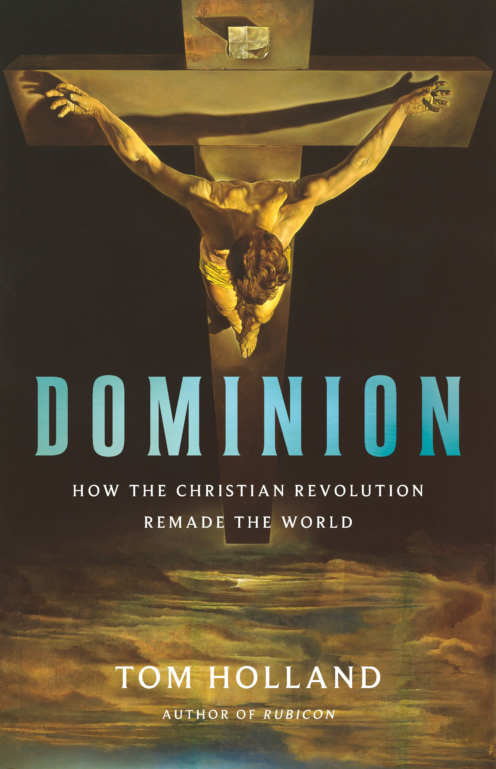
«Opplysningstiden = antikkens verdier»?
Er moralsk likhet noe vi kan se eller ta på?
Ingen objektiv, målbar, vitenskapelig verdi
Fokus i antikken: Naturlig ulikhet
Hvorfor erstattet av moralsk likhet?
Uavhengighetserklæringen ikke fra antikken
Selvinnlysende sannhet at Gud skapte oss likeverdige
«Religiøs sannhet, ikke en vitenskapelig»
Tenkere med ulike livssyn legger vekt på opplysningstidens kristne røtter, selv om noe var kirkekritisk med nye syn på natur, mennesker og samfunn

Slide 29
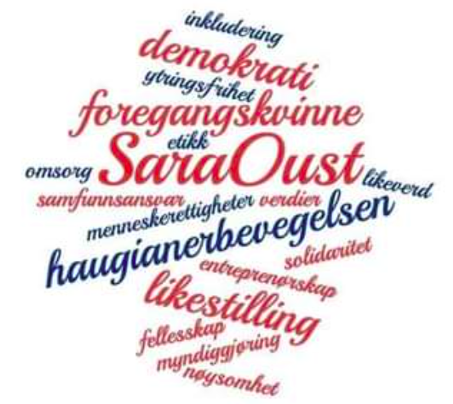
Reformasjonen forsterket viktige verdier
Startet likestillingskampen i Norge først på 1880-tallet?
Nei, vi ser dette flere generasjoner før
Sara Oust (1778-1822) og andre kvinnelige ledere rundt Hans Nielsen Hauge
Mannen måtte lære «huslige gjøremål» og kvinner utearbeid
Vi trengte dette, om det ble krig eller nødår
Sara var krumtapp i haugianernes gruvedrift i Vingelen i Nord-Østerdal
Lederrollen i bevegelsen i området
Den mest kjente og best likte tidlige predikanten i Norge?
Nølte ikke med å tale andres sak
Rådgiver og talskvinne når saker skulle tas opp med øvrigheten
Kan ikke takke Den norske kirke for dette, men reformasjonen
Her ser vi igjen hvor dype spor den satte
Notes:
Ordskyen er hentet fra Sara Oust venneforening på Facebook

Slide 30
Samtalespørsmål
Hva kan være grunnen til den høye samfunnstilliten i Norge?
Hva var det myndige lekfolk?
Hvordan endret reformasjonen Norge?
Hva kan ha vært til det verre? Hva kan ha vært til det bedre?

Slide 31
 | Spørsmål | A | B | C | ?
1 | Når skjedde reformasjonen i Norge? | 1030 | 1815 | 1537
2 | Hvem var Olav Engelbrektsson? | Dansk-norsk konge | Erkebiskopen som ledet det norske riksrådet | En av Oslo-humanistene
3 | Hvor lenge er det spor av helgendyrkelse i Norge? | Til slutten av 1500-tallet | Til midten av 1700-tallet | Til starten av 1800-tallet
4 | Hvorfor ble det så vanlig med kirkebenker etter reformasjonen? | Av hensyn til de eldre | Gudstjenestene ble så lange | Man fikk mye planker av å rive stavkirkene
5 | Hvor mange prester ryktes at ble drept av sine menigheter, p.g.a. reformasjonen? | Flere titalls | Ingen | 7
6 | Hvorfor ble det forbudt for katolske munker å være i Norge? | Man likte ikke utledninger | De fikk norske prester til å virke ulærde | Av frykt for å ødelegge for reformasjonen
7 | Reformasjonen lærte at det å være kristen handlet om | Troen alene | Nåden alene | Kristus alene
8 | Hva betyr kong Christian IVs valgspråk, Regna firmat pietas? | Splitt og hersk! | Fromhet styrker rikene! | Regn er nyttig for bøndene!
9 | Hvorfor så man allmennskole som så viktig etter reformasjonen? | For å la foreldrene få jobbe i fred | For å holde barna unna lediggang | For å bli kristne og gode samfunnsborgere
10 | Hva var toregimentslæren? | Å skille det åndelige fra det verdslige | En smart krigsstrategi | En ny metode for å pløye jordene
 | Antall riktige

Slide 32
 | Spørsmål | A | B | C | ?
1 | Når skjedde reformasjonen i Norge? | 1030 | 1815 | 1537 | C
2 | Hvem var Olav Engelbrektsson? | Dansk-norsk konge | Erkebiskopen som ledet det norske riksrådet | En av Oslo-humanistene | B
3 | Hvor lenge er det spor av helgendyrkelse i Norge? | Til slutten av 1500-tallet | Til midten av 1700-tallet | Til starten av 1800-tallet | C
4 | Hvorfor ble det så vanlig med kirkebenker etter reformasjonen? | Av hensyn til de eldre | Gudstjenestene ble så lange | Man fikk mye planker av å rive stavkirkene | B
5 | Hvor mange prester ryktes at ble drept av sine menigheter, p.g.a. reformasjonen? | Flere titalls | Ingen | 7 | A
6 | Hvorfor ble det forbudt for katolske munker å være i Norge? | Man likte ikke utledninger | De fikk norske prester til å virke ulærde | Av frykt for å ødelegge for reformasjonen | C
7 | Reformasjonen lærte at det å være kristen handlet om | Troen alene | Nåden alene | Kristus alene | A B C
8 | Hva betyr kong Christian IVs valgspråk, Regna firmat pietas? | Splitt og hersk! | Fromhet styrker rikene! | Regn er nyttig for bøndene! | B
9 | Hvorfor så man allmennskole som så viktig etter reformasjonen? | For å la foreldrene få jobbe i fred | For å holde barna unna lediggang | For å bli kristne og gode samfunnsborgere | C
10 | Hva var toregimentslæren? | Å skille det åndelige fra det verdslige | En smart krigsstrategi | En ny metode for å pløye jordene | A
 | Antall riktige

Slide 33
Visste du at

Slide 34
Funfacts
Det er spor av helgendyrkelse i Norge frem til 1800-tallet
Helgeners merkedager fortsatte i almanakker og kalendere som primstaven
En digital primstav for din kalender finnes på fysikkprofessor Sverre Holms blogg: https://titan.uio.no/blogg-blogg-blogg/2015/en-moderne-primstav
De eldste kirkebenkene som er i jevnlig bruk i Norge er i Enebakk kirke og fra 1634
Vi feiret svært mange katolske helligdager i Norge fram til man i 1771 bestemte å fjerne ti
Disse dagene fortsatte likevel som «prikkedager», der tjenestefolk fikk helt fri og andre bare skulle pusle («prikke») med enkle sysler
Vi finner denne tradisjonen noen steder i Norge et stykke ut på 1900-tallet

